Slide 1
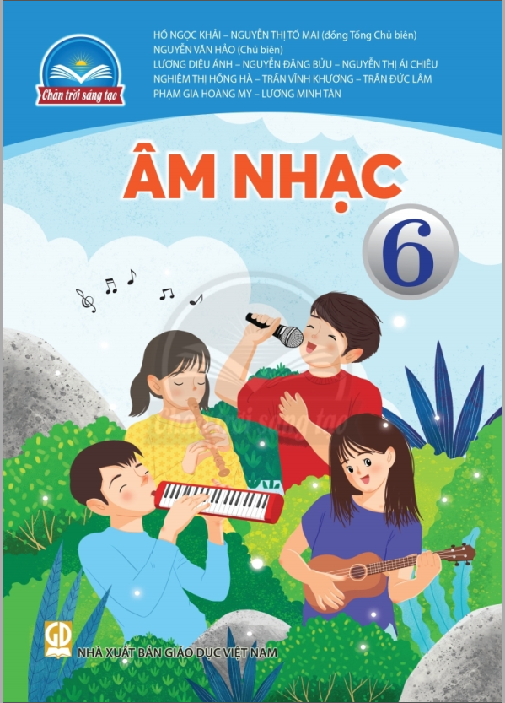
ỦY BAN NHÂN DÂN THÀNH PHỐ THỦ ĐỨC PHÒNG GIÁO DỤC VÀ ĐÀO TẠO TỔ BỘ MÔN ÂM NHẠC KHU VỰC 3
NĂM HỌC 2021-2022

Slide 2
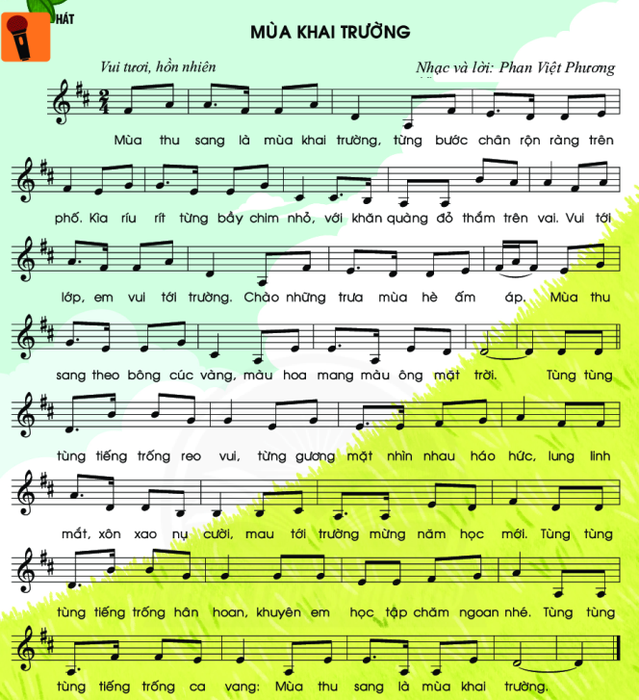

Slide 3
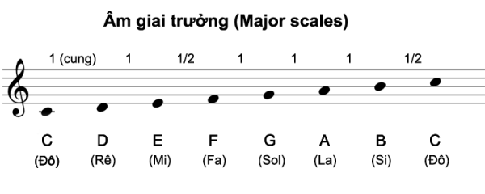
TRÒ CHƠI ÂM NHẠC
Cùng đoán tên cá nốt nhạc nhé các em!

Slide 4
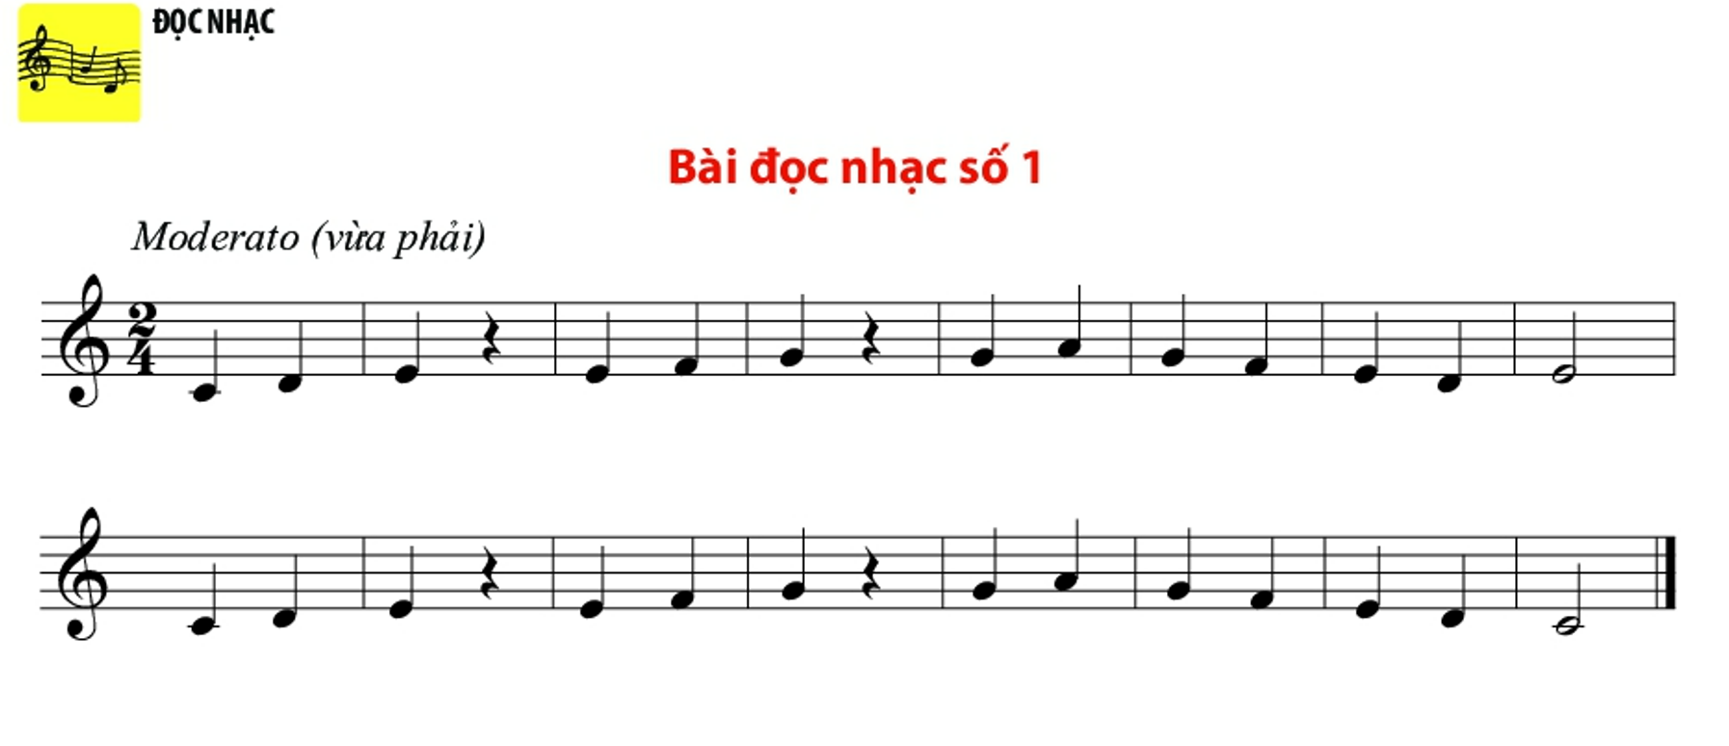
ĐỒ
RÊ
MI
FA
SOL
LA
Em hãy cho biết cao độ có trong bài?
Em hãy cho biết trường độ có trong bài?

Slide 7
Tìm hiểu các thuộc tính cơ bản của âm thanh có tính nhạc
CAO ĐỘ
ÂM SẮC
TRƯỜNG ĐỘ
CƯỜNG ĐỘ

Slide 8
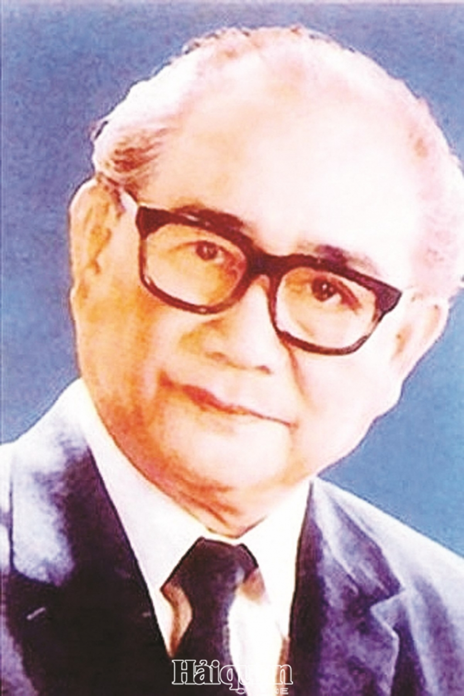
Thường thức âm nhạc
Tìm hiểu về nhạc sỹ Lưu Hữu Phước
Giáo sư, Viễn sĩ, Nhạc sỹ Lưu Hữu Phước
(1921 – 1989)
Bút danh: Huỳnh Minh Siêng, Long Hưng, Anh Lưu, Hồng Chí
Ca khúc nổi tiếng tiêu biểu: Bạch Đằng giang, Lên đàng, Tiếng gọi thanh niên, Giaỉ phóng miền Nam, Tiến về Sài gòn, Ca ngợi Hồ chủ tịch.
Sáng tác cho thiếu nhi: Múa vui, Reo vang bình minh, Thiếu nhi thế giới liên hoan.
Năm 1996 được Nhà nước truy tặng Giaỉ thưởng Hồ Chí Minh về Văn học – Nghệ thuật

Slide 9
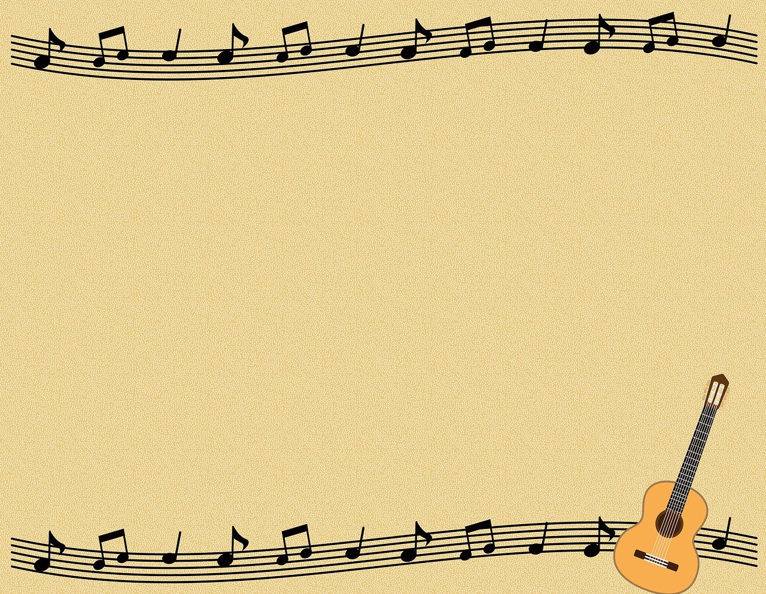
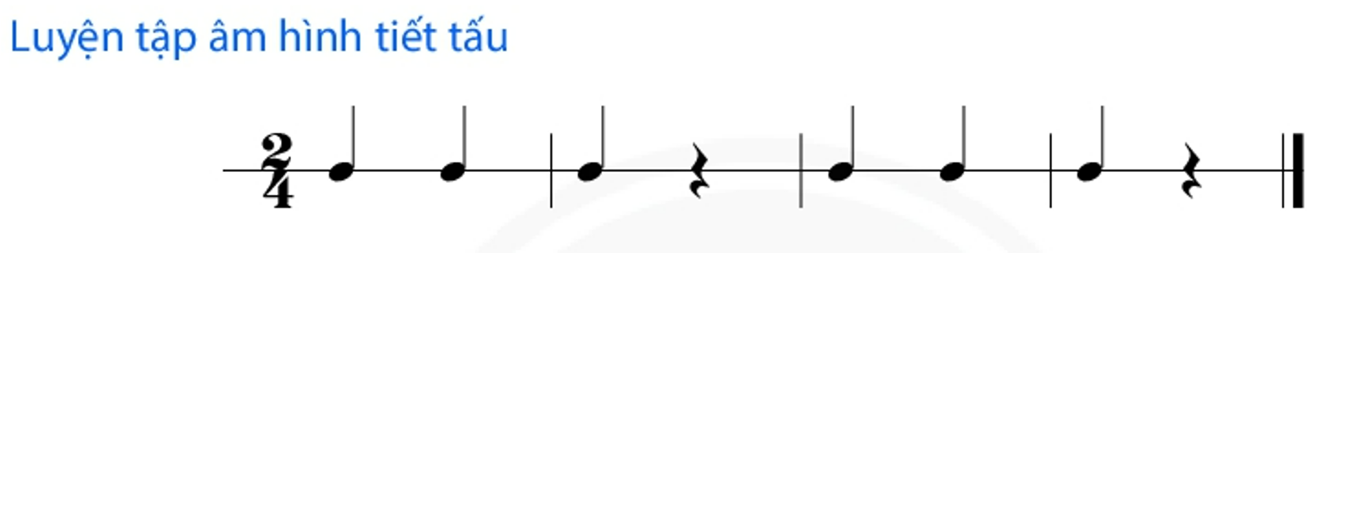
TA TA TA UM TA TA TA UM

Slide 10
Tập từng câu

Slide 11
DẶN DÒ
CÁC EM Ở NHÀ HÃY TỰ SÁNG TẠO MỘT MẪU TIẾT TẤU VÀ THỰC HÀNH MẪU TIẾT TẤU ĐÓ VỚI BÀI ĐỌC NHẠC SỐ 1.
XEM TRƯỚC BÀI 4

